Slide 1

NHIỆT LIỆT CHÀO MỪNG
CÁC THẦY CÔ GIÁO VỀ DỰ TIẾT
LÊN LỚP CHUYÊN ĐỀ GIÁO DỤC THỂ CHẤT 9
Chủ đề 2. Bài 1.
Kĩ thuật giậm nhảy và chạy đà kết hợp giậm nhảy
Giáo viên: Phạm Thu Phương
Trường: THCS Quang Trung

Slide 2
NHẢY FLASHMOB: Lof in my life

Slide 3
2 KHỞI ĐỘNG CHUYÊN MÔN

Slide 4
TRÒ CHƠI VẬN ĐỘNG
CHUYỀN BÓNG TIẾP SỨC

Slide 5
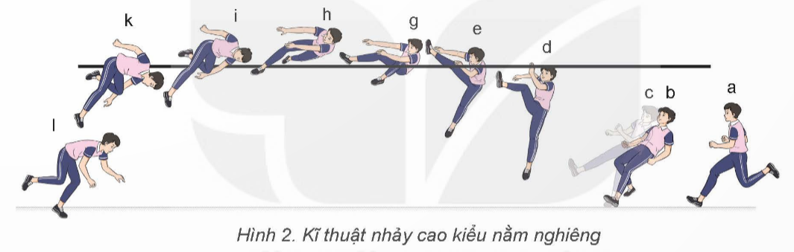
KĨ THUẬT NHẢY CAO
KIỂU NẰM NGHIÊNG
Có 4 giai đoạn:
+ Giai đoạn chạy đà (H 2a).
+ Giai đoạn giậm nhảy (H 2b đặt chân giậm nhảy, H 2c – giậm nhảy đá lăng).
+ Giai đoạn trên không
+ Giai đoạn rơi xuống cát hoặc đệm

Slide 6
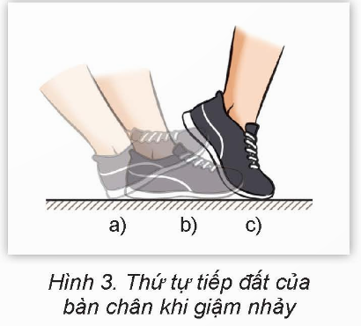
Kĩ thuật giậm nhảy trong nhảy cao kiểu nằm nghiêng phải đáp ứng các yêu cầu sau:
+ Điểm đặt chân giậm nhảy phải chính xác và ổn định giữa các lần nhảy.
+ Chân giậm tiếp đất nhanh, mạnh bằng gót (Hình 3a, 4a), chuyển thành cả bàn chân (Hình 3b) và thực hiện giậm nhảy (Hình 3c).
+ Giậm nhảy phải phối hợp đồng bộ với đá lăng và đánh tay để tạo lực nâng đưa cơ thể lên cao.
+ Tại thời điểm kết thúc giậm nhảy đá lăng, cơ thể ở tư thế hơi ngả về phía xà (Hình 4b).

Slide 7
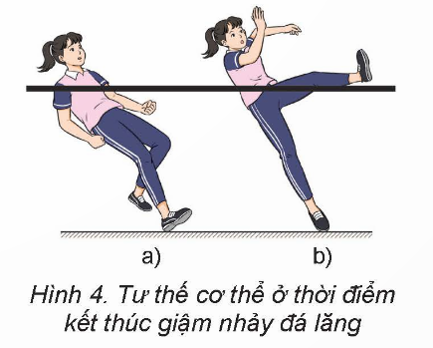
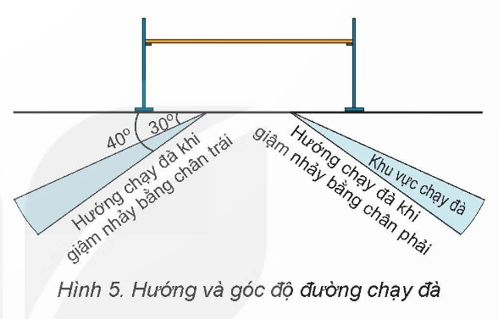
- Hướng và góc độ đường chạy đà:
+ Hướng chạy đà được xác định căn cứ vào chân giậm nhảy: Giậm nhảy bằng chân phải, chạy đà từ bên phải xà (theo chiều nhìn vào xà); giậm nhảy bằng chân trái, chạy đà từ bên trái xà (Hình 5).
+ Góc độ đường chạy đà: Chếch với xà khoảng 30 - 40º (Hình 5).

Slide 8
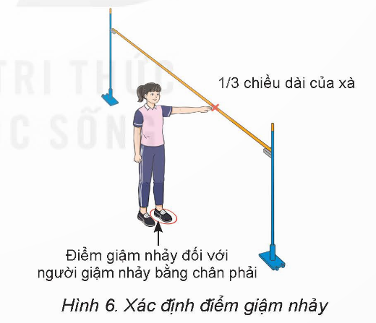

Slide 9

HOẠT ĐỘNG LUYỆN TẬP

Slide 10
HOẠT ĐỘNG LUYỆN TẬP

Slide 11
HOẠT ĐỘNG VẬN DỤNG

Slide 12


